Slide 2
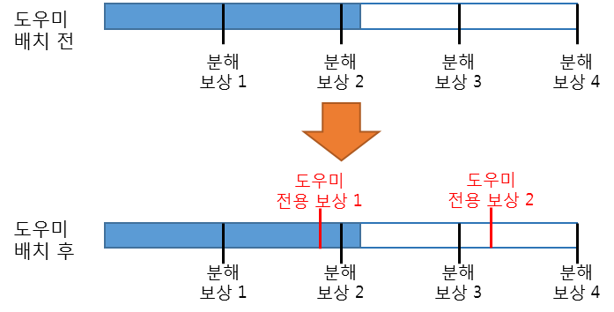
기본
분해 보상 1
기본
분해 보상 2
기본
분해 보상 3
이벤트 등의 이유로
특정 도우미를 홈에 배치했을 때
기본
분해 보상 1
이벤트
분해 보상 1
기본
분해 보상 2
이벤트
분해 보상 2
기본
분해 보상 3
분해 보상 1
분해 보상 2
분해 보상 3

Slide 3
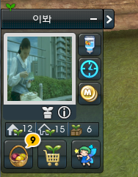
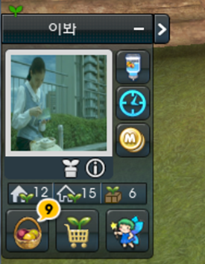
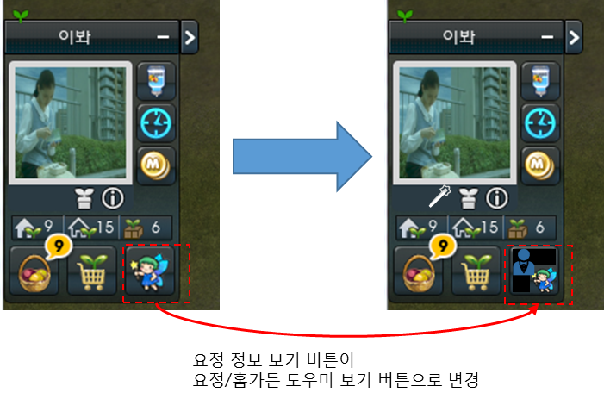
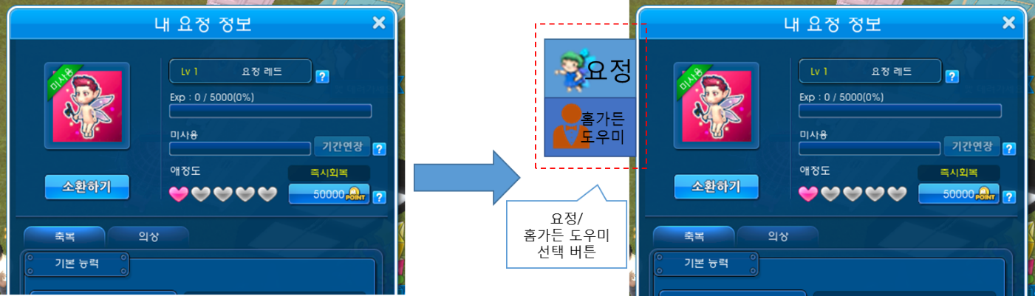
분해 UI 퀵 버튼 추가
요정 보기 버튼을
요정/홈가든 도우미 보기 버튼으로 변경
홈에 배치된 홈가든 도우미가 없을 경우 분해 UI 퀵 버튼이 비활성화 된다.

Slide 4
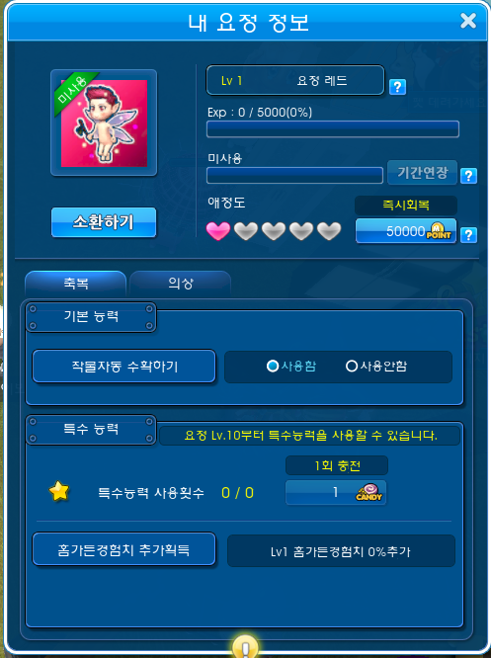
요정 / 홈가든 도우미
선택 버튼 추가
현재 선택한 쪽은 활성화 되어 있고
현재 선택하지 않은 쪽은 비활성화 되어 있다.

Slide 5
